Slide 1
Použití rekonvalescentní plazmy při léčbě onemocnění pacientů s COVID-19
a předběžné výsledky studie RESCOVID-19
plk.gšt.MUDr.Miloš Bohoněk, Ph.D.
20.KONFERENCE SPOLEČNOSTI
VOJENSKÉ MEDICÍNY ČLS JEP
Praha 8.- 9.11.2022

Slide 2
Úvod
Při náhlém vzplanuti epidemie nové virové infekce, která zasáhne rozsáhlou populaci vnímavých osob, není cílená léčba a profylaxe onemocněni možná, dokud není specifická antivirová terapie nebo vakcína
  Typický příklad = pandemie SARS-CoV-2, kdy kauzální léčba, profylaxe i prevence byly / jsou dlouho předmětem diskusí, výzkumu a sbírání zkušeností
RP = jedna z možných a dostupných lečebnych alternativ:
  Podáni protilatek anti-SARS-CoV-2 v RP = způsob pasivní specifické imunizace s očekávatelnou léčebnou odpovědí
  Existoval i předpoklad výroby Ig koncentrátů z RP
  Zkušenosti z předchozích epidemických nákaz způsobených koronaviry (SARS-CoV-1, MERS-CoV) = příslib, že RP obsahuje neutralizační protilátky proti příslušnému viru (zdroj jejího léčebného potenciálu)
  Spekulovaly se i další imunitní mechanismy (protilátkami indukovaná buněčná cytotoxicita, fagocytóza…)

Slide 3
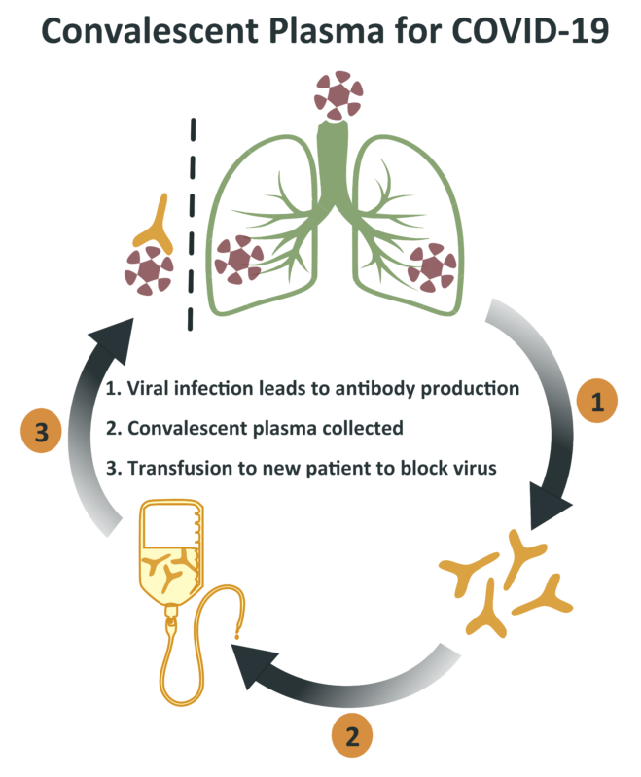
Imunitní léčba rekonvalescentní plazmou
Předpoklad:
RP má přímé antivirové (virus neutralizační) vlastnosti
RP je transfundována pacientovi
s covid-19
Anti-SARS-CoV-2 sérokonverzce u pacienta po covid-19
(po infekci SARS-CoV-2)
Pacient po zotavení (recovered patients)
→ dárce RP
Shopsowitz, K (2020). Blood & Clots Series: What is the role of convalescent plasma for treating COVID-19? In Blood & Clots, Medical Concepts. Available at: https://canadiem.org/blood-clots-series-what-is-the-role-of-convalescent-plasma-for-treating-covid-19/
Rojas M et al. (2020). Convalescent plasma in Covid-19: Possible mechanisms of action. Autoimmunity Reviews 19(7):102554. https://doi.org/10.1016/j.autrev.2020.102554
Montelongo-Jauregui D et al (2020). Convalescent serum therapy for COVID-19: A 19th century remedy for a 21st century disease. PLOS Pathogens 16(8):e1008735. https://doi.org/10.1371/journal.ppat.1008735
Notes:
What is the role of the Spike in context neutralization antibodies
The most potent neutralizing antibodies target multiple epitopes on the viral spike: ^{2,3}
Most publications until now have reported neutralizing antibodies directed abainst the RBD - competing with ACE2 for binding,
NTD (N-terminal domain) of the S1 unit ³
Antibodies against the spike protein of emerge later than those against the nucleocapsid protein. ^{4, 5}
A report from a SARS-CoV-2 outbreak on a fishery vessel confirmed that neutralizing and spike-reactive antibodies correlate with protection from SARS-1 CoV-2 ⁶

Slide 4
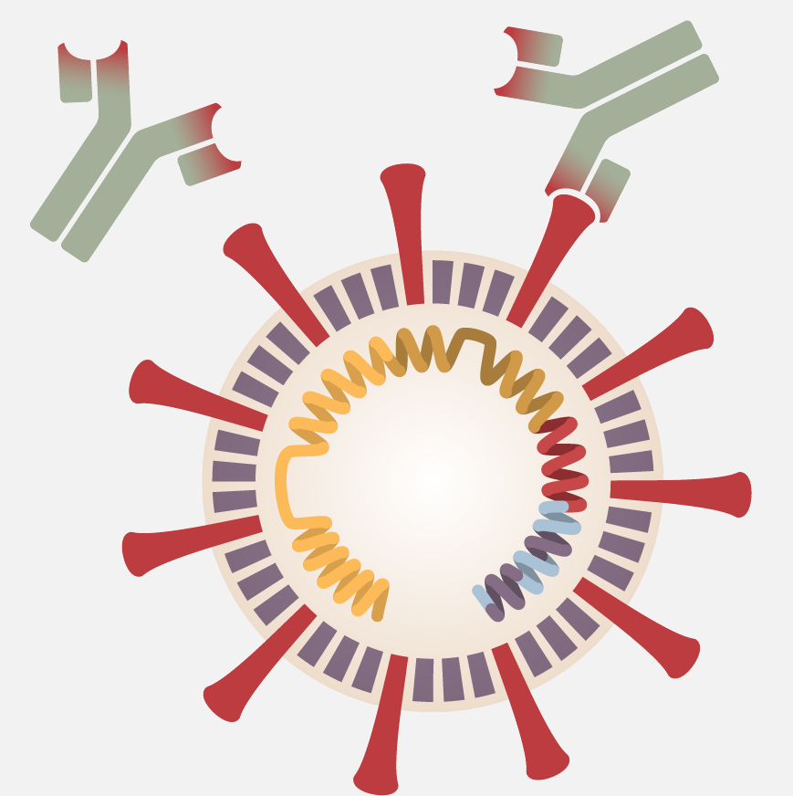
Mechanismy účinku virus neutralizačních protilátek
Jak Ab inhibují virus? ¹⁻⁴
Neutralizační aktivita = nežádanější mechanismus předpokládané protektivní imunity
Blokací přístupu k receptorům, které virus používá ke vstupu do hostitelských bb.
Interference do životního cyklu viru prostřednictvím komplexní interakce spolu s buněčnou imunitou* ⁵⁻⁸
Neutralizační Ab = jeden z mechanismů imunity
Přítomnost a výše (titr) VNP je klíčový parametr pro výběr RP a pro hodnocení účinnosti vakcín
(1) Burton, D (2002). Nat Rev Immunol 2, 706–713; (2) Payne S (2017). Viruses: Chapter 6 - Immunity and Resistance to Viruses, Editor(s): Susan Payne, Academic Press; (3) Coughlin MM (2012). Rev Med Virol. 22(1):2–17.; (4) Zhou G et al. (2020). Int J Biol Sci;16(10):1718–1723; (5) Murin CD et al. (2019). Nat Microbiol 4, 734–747, (6) Carragher DM et al. (2008). J Immunol;181(6):4168-4176; (7) Laidlaw BJ et al. (2013). PLoS Pathog 9(3): e1003207; (8) Enayatkhani M et al. (2020). PLoS Pathog 9(3): e1003207; (9) VanBlargan LA et al. (2016). Microbiol Mol Biol Rev 80(4):989-1010; https://doi.org/10.1128/MMBR.00024-15
Notes:
When it comes to the inhibition of viruses by the adaptive immune systems, two ways how antibodies can achieve this have to be considered:
• the best known and understood process is by antibodies blocking the access of a virus to host cell receptors required for cell entry. These are directly neutralizing antibodies. In case of SARS-CoV-2 these are antibodies targeting the spike protein, because spike binds to the host cell ACE2 receptor.
• Other antibodies, which are not directly neutralizing, interfere with the viral life cycle via other complex interactions, which could also involve the cellular immune response including cytotoxic T-cells. Antibodies against the nucleocapsid probably fall into this category.
Overall, neutralising activity is the best available link with presumed protective immunity.
References
Burton, D (2002). Antibodies, viruses and vaccines. Nat Rev Immunol 2, 706–713.
Payne S (2017). Viruses: Chapter 6 - Immunity and Resistance to Viruses, Editor(s): Susan Payne, Academic Press, Pages 61-71, ISBN 9780128031094
Coughlin MM (2012).Neutralizing human monoclonal antibodies to severe acute respiratory syndrome coronavirus: target, mechanism of action, and therapeutic potential. Rev Med Virol. 22(1):2–17.
Zhou G, Zhao Q. (2020). Perspectives on therapeutic neutralizing antibodies against the Novel Coronavirus SARS-CoV-2. Int J Biol Sci;16(10):1718–1723. Published 2020 Mar 15. doi:10.7150/ijbs.45123
Murin, C.D., Wilson, I.A. & Ward, A.B. (2019). Antibody responses to viral infections: a structural perspective across three different enveloped viruses. Nat Microbiol 4, 734–747. https://doi.org/10.1038/s41564-019-0392-y
Damian M et al. (2008). A Novel Role for Non-Neutralizing Antibodies against Nucleoprotein in Facilitating Resistance to Influenza Virus. J Immunol;181(6):4168-4176; doi: 10.4049/jimmunol.181.6.4168
Laidlaw BJ et al. (2013). Cooperativity Between CD8+ T Cells, Non-Neutralizing Antibodies, and Alveolar Macrophages Is Important for Heterosubtypic Influenza Virus Immunity. PLoS Pathog 9(3): e1003207. https://doi.org/10.1371/journal.ppat.1003207
Enayatkhani M et al. (2020). Reverse vaccinology approach to design a novel multi-epitope vaccine candidate against COVID-19: an in silico study, Journal of Biomolecular Structure and Dynamics, https://doi.org/10.1080/07391102.2020.1756411
VanBlargan LA et al. (2016). Deconstructing the Antiviral Neutralizing-Antibody Response: Implications for Vaccine Development and Immunity. Microbiology and Molecular Biology Reviews 80(4):989-1010; https://doi.org/10.1128/MMBR.00024-15

Slide 5
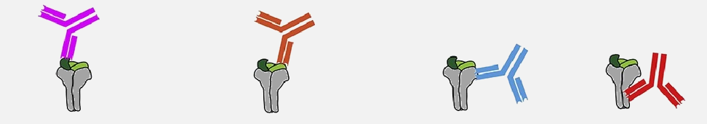
Mechanismy účinku virus neutralizačních protilátek
Jak Ab inhibují virus? ¹⁻⁴
S-specifické VNP interferují s navázáním viru a/nebo jeho proniknutím do hostitelské buňky
Blokací přístupu k receptorům, které virus používá ke vstupu do hostitelských bb.
Interference do životního cyklu viru prostřednictvím komplexní interakce spolu s buněčnou imunitou* ⁵⁻⁸
Neutralizační Ab = jeden z mechanismů imunity
Přítomnost a výše (titr) VNP je klíčový parametr pro výběr RP a pro hodnocení účinnosti vakcín
Přímá blokace přístupu k receptoru ACE2 vazbou na RBM v RBD
Stérická interference vazby RBD distálně od RBM
Prevence alternativního připojení k odlišným receptorům vazbou
na S1
Zamezení fúze membrány vazbou na S2
RBD = Receptor Binding Domain
RBM = Receptor Binding Motif
(1) Burton, D (2002). Nat Rev Immunol 2, 706–713; (2) Payne S (2017). Viruses: Chapter 6 - Immunity and Resistance to Viruses, Editor(s): Susan Payne, Academic Press; (3) Coughlin MM (2012). Rev Med Virol. 22(1):2–17.; (4) Zhou G et al. (2020). Int J Biol Sci;16(10):1718–1723; (5) Murin CD et al. (2019). Nat Microbiol 4, 734–747, (6) Carragher DM et al. (2008). J Immunol;181(6):4168-4176; (7) Laidlaw BJ et al. (2013). PLoS Pathog 9(3): e1003207; (8) Enayatkhani M et al. (2020). PLoS Pathog 9(3): e1003207; (9) VanBlargan LA et al. (2016). Microbiol Mol Biol Rev 80(4):989-1010; https://doi.org/10.1128/MMBR.00024-15
Notes:
When it comes to the inhibition of viruses by the adaptive immune systems, two ways how antibodies can achieve this have to be considered:
• the best known and understood process is by antibodies blocking the access of a virus to host cell receptors required for cell entry. These are directly neutralizing antibodies. In case of SARS-CoV-2 these are antibodies targeting the spike protein, because spike binds to the host cell ACE2 receptor.
• Other antibodies, which are not directly neutralizing, interfere with the viral life cycle via other complex interactions, which could also involve the cellular immune response including cytotoxic T-cells. Antibodies against the nucleocapsid probably fall into this category.
Overall, neutralising activity is the best available link with presumed protective immunity.
References
Burton, D (2002). Antibodies, viruses and vaccines. Nat Rev Immunol 2, 706–713.
Payne S (2017). Viruses: Chapter 6 - Immunity and Resistance to Viruses, Editor(s): Susan Payne, Academic Press, Pages 61-71, ISBN 9780128031094
Coughlin MM (2012).Neutralizing human monoclonal antibodies to severe acute respiratory syndrome coronavirus: target, mechanism of action, and therapeutic potential. Rev Med Virol. 22(1):2–17.
Zhou G, Zhao Q. (2020). Perspectives on therapeutic neutralizing antibodies against the Novel Coronavirus SARS-CoV-2. Int J Biol Sci;16(10):1718–1723. Published 2020 Mar 15. doi:10.7150/ijbs.45123
Murin, C.D., Wilson, I.A. & Ward, A.B. (2019). Antibody responses to viral infections: a structural perspective across three different enveloped viruses. Nat Microbiol 4, 734–747. https://doi.org/10.1038/s41564-019-0392-y
Damian M et al. (2008). A Novel Role for Non-Neutralizing Antibodies against Nucleoprotein in Facilitating Resistance to Influenza Virus. J Immunol;181(6):4168-4176; doi: 10.4049/jimmunol.181.6.4168
Laidlaw BJ et al. (2013). Cooperativity Between CD8+ T Cells, Non-Neutralizing Antibodies, and Alveolar Macrophages Is Important for Heterosubtypic Influenza Virus Immunity. PLoS Pathog 9(3): e1003207. https://doi.org/10.1371/journal.ppat.1003207
Enayatkhani M et al. (2020). Reverse vaccinology approach to design a novel multi-epitope vaccine candidate against COVID-19: an in silico study, Journal of Biomolecular Structure and Dynamics, https://doi.org/10.1080/07391102.2020.1756411
VanBlargan LA et al. (2016). Deconstructing the Antiviral Neutralizing-Antibody Response: Implications for Vaccine Development and Immunity. Microbiology and Molecular Biology Reviews 80(4):989-1010; https://doi.org/10.1128/MMBR.00024-15

Slide 6
Mechanismy léčby RP
Rekonvalescentní plazma a Monoklonální protilátky se neliší svým principem účinku
Ab vazbou na spike protein blokují vstup viru do buněk .
Virus neutralizační efekt
Ab svou vazbou aktivují komplementový systém .
Ab vazbou na infikované buňky spouštějí prostřednictvím NK buněk apoptózu
CDC
ADCC
ADCP
(Opsonizace)
Ab svou vazbou zatraktivňují
virové částice i infikované buňky pro fagocyty.

Slide 7
Historie použití RP
„Hyperimunní sérum“ - od konce 19. století až do nástupu éry antibiotik používáno k prevenci a léčbě řady bakteriálních (záškrt, pneumokokové a meningokokové infekce) i virových infekcí (spalničky, příušnice apod.).
Španělská chřipka (H1N1, 1918-20)
  první rozsáhlejší použití RP
  v několika tehdejších publikacích je uváděno snížení smrtnosti chřipkové pneumonie
Před SARS-CoV-2 se RP používala k léčbě eboly, blízkovýchodního respiračního syndromu (MERS-CoV), ptačí chřipky, pandemické chřipky H1N1 a SARS-CoV-1
Argentina - RP je léčebným standardem v péči o pacienty s hemoragickou horečkou vyvolanou virem Junin s popisovanou prevencí až 90 % úmrtí
Specifické imunoglobuliny - do dnešní doby účinná terapie a profylaxe mnoha virových onemocnění (vzteklina, hepatitis A i B, kongenitální CMV apod.)

Slide 8
Historie použití RP
Přes dlouhou historii a četné použití RP s příznivým terapeutickým efektem ale chyběly robustní důkazy o její bezpečnosti a účinnosti, které by byly získány z klasicky prováděných klinických studií.
Mair-Jenkins J, Saavedra-Campos M, Baillie JK et al. The effectiveness of convalescent plasma and hyperimmune immunoglobulin for the treatment of severe acute respiratory infections of viral etiology: a systematic review and exploratory meta-analysis. J Infect Dis 2015; 211: 80-90
  systematický přezkum a metaanalýza 32 publikací o použití RP při léčbě akutních respiračních infekcí virové etiologie
  potvrdil statisticky významné snížení úmrtnosti (až 75%), zvláště pokud byla RP podána brzy po nástupu příznaků onemocnění
  nicméně hodnocené studie byly obvykle nízké kvality, postrádaly kontrolní skupiny a způsoby zpracování dat nedávaly záruku, že nedocházelo k jejich určitému zkreslení

Slide 9
RP a léčba COVID-19
RP pro léčbu COVID-19 – naděje a léčebným program v mnoha zemích světa
První sporadické zprávy z Číny a Itálie významně podpořila studie z 3/2020 (10 nemocných, z toho 3 na UPV) a poukázala na pravděpodobně velmi dobrou účinnost léčby RP a to i přes to, že byla podána nejčastěji až kolem 16. dne od počátku klinických obtíží
  Duan K, Liu B, Li C et al. Effectiveness of convalescent plasma therapy in severe COVID-19 patients. Proc Natl Acad Sci U S A.2020;117: 9490-9496.
RP se velmi brzy stala hitem odborných sdělení i mediální pozornosti, byla zdůrazňována její relativní dostupnost, nízká a obecně známá rizika a v neposlední řadě bylo doporučeno vytvořit depo RP, aby tato byla k dispozici při zhoršení epidemiologické situace a opětovném šíření infekce SARS-CoV-2
  Roback JD, Guarner J. Convalescent Plasma to Treat COVID-19: Possibilities and Challenges [published online ahead of print, 2020 Mar 27]. JAMA 2020; 10.1001/jama.2020.4940.

Slide 10
RP a léčba COVID-19
RP se stalo národním programem v USA, metodicky řízen a průběžně vyhodnocován Mayo Clinic v Minnesotě.
  Joyner MJ, Senefeld JW, Klassen SA et al. Effect of Convalescent Plasma on Mortality among Hospitalized Patients with COVID-19: Initial Three-Month Experience. Preprint. medRxiv 2020; 2020.08.12.20169359:
  v multicentrické studii zhodnocena léčba RP u 35 322 pacientů (z 2 807 nemocnic) - data potvrzovala bezpečnost RP i pozitivní efekt na přežití pacientů s covidem-19
  mj. byl potvrzen jednoznačný přínos včasného podání RP u závažných stavů, kdy 7denní letalita u kriticky nemocných, kteří obdrželi RP během 3 dnů od diagnózy byla 8,7% ve srovnání s 11,9 % u pacientů, kteří RP obdrželi 4 a více dní po diagnóze. Podobné výsledky zaznamenány i u 30 denního přežití (21,6 % oproti 26,7 %)
  důležitý faktor = koncentrace protilátek anti-SARS-CoV-2 třídy IgG obsažených v RP (vyšší hladina měla signifikantní vliv na přežití)

Slide 11
RP a léčba COVID-19
Libster R, Pérez Marc G, Wappner D, et al. Early High-Titer Plasma Therapy to Prevent Severe Covid-19 in Older Adults. N Engl J Med. 2021:NEJMoa2033700. doi:10.1056/NEJMoa2033700.
RP s vysokým obsahem VNP podána rizikovým seniorům do 72 hod. od prvních příznaků COVID-19 => 48% redukce rozvoje těžkého průběhu COVID-19

Slide 12
ZÁSADY ÚSPĚŠNÉ TERAPIE RP
„Co nejdříve léčit rekonvalescentní plazmou s vysokým množstvím VNT. “
01
TIMING
02
VNP
03
SEROKONVERZE

Slide 13
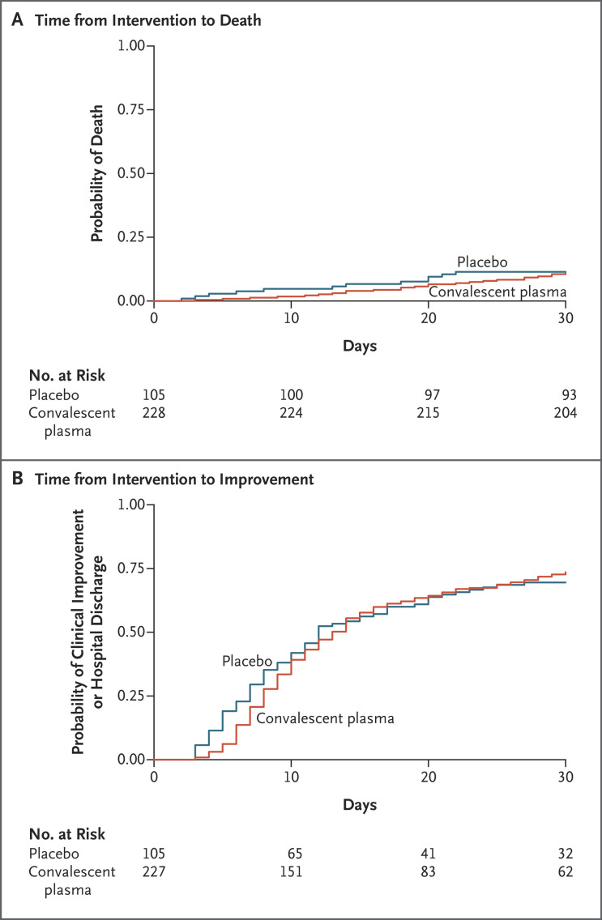
EBM ale nebyla dostatečně silná…
Simonovich VA et al., A Randomized Trial of Convalescent Plasma in Covid-19 Severe Penumonia, N Engl J Med 2021; 384:619-623, doi: 10.1056/NEJMoa2031304
228 pacientů léčeno RP
105 pacientů placebo
primární outcome = klinický status za 30 dní

Slide 14
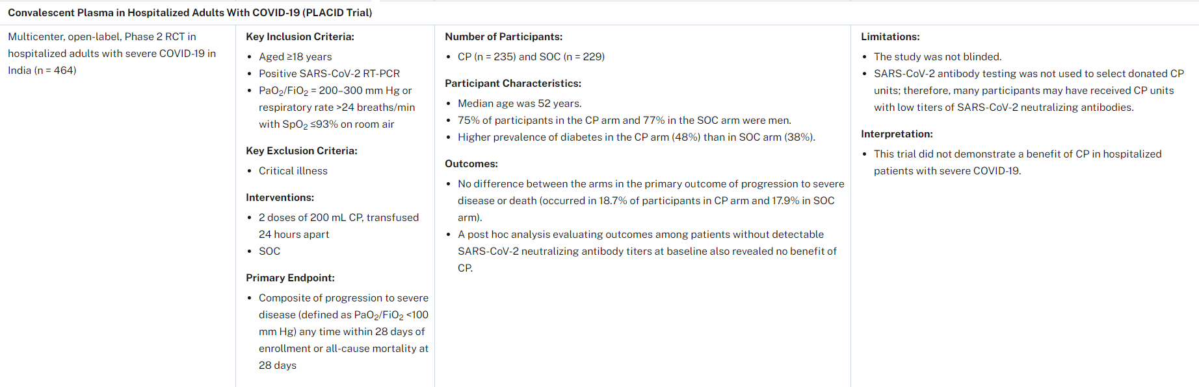
EBM ale nebyla dostatečně silná…
Agarwal A et al., Convalescent plasma in the management of moderate covid-19 in adults in India: open label phase II multicentre randomised controlled trial (PLACID Trial), BMJ 2020;371:m3939, http://dx.doi.org/10.1136/bmj.m3939

Slide 15
EBM ale nebyla dostatečně silná…
RECOVERY Collaborattive Group, Convalescent plasma in patitnts admitted to hospitl with COVID-19 (RECOVERY): a randomised controlled, open-label, platform trial, Lancet 2021; 397:2049-59
  16.278 pacientů ve Velké Británii v období květen 2020 – leden 2021
  neprokázán rozdíl v přežití 28 dnů u pacientů s COVID-19 léčených RP ve srovnání s pacienty bez této léčby

Slide 16
Výroba a použití RP v ČR
Trend použití RP k léčbě onemocnění COVID-19 byl od počátku zachycen i v ČR:
27.3.2020 Klinická skupina COVID při MZ ČR publikovala doporučený postup „Specifická léčba dospělých pacientů s infekcí COVID-19“ - podání RP bylo uvedeno spolu s remdesivirem mezi postupy „ke zvážení“

Slide 17
Výroba a použití RP v ČR
20.4.2020 zahájena výroba RP v ČR (Thomayerova nemocnice Praha) a v 1.pol.2020 se postupně zapojilo 11 ZTS
30. 4. 2020 multioborový „DP pro použití RP v léčbě dospělých pac. s COVID-19“.
RP je účinná spíše při profylaxi než při léčbě rozvinutého onemocnění
účinnost závisí na obsahu virus neutralizačních protilátek
léčba RP nemá dostatečnou EBM
doporučené sledované klinické ukazatele
Příloha 3 – Postupy a kritéria pro odběr RP, specifikace plazmy – titr VNT ≥ 320

Slide 18
OOP SÚKL 05-2020

Slide 20
Získávání RP = náročný odborný a logistický problém:
dárci nejsou v zavedených databázích, nutný speciální nábor:
nestálá protilátková odpověď po prodělání infekce SARS-CoV-2, zdaleka ne každý, kdo prodělal infekci SARS-CoV-2, je vhodným dárcem a pokud ano, je potřeba jej odebrat ve vhodný čas a pouze po omezenou dobu
  Jiuxin Qu, Chi Wu, Xiaoyong Li et al Profile of Immunoglobulin G and IgM Antibodies Against Severe Acute Respiratory Syndrome Coronavirus 2 (SARS-CoV-2), Clinical Infectious Diseases, ciaa489.

Slide 21
Získávání RP = náročný odborný a logistický problém:
Odběry a zpracování RP vyžadují též nové algoritmy vyšetřování dárců i plazmy a modifikované výrobní postupy:
prescreening
pozvání na vlastní odběr
provedení patogen inaktivace (kde zavedena)
propuštění po obdržení výsledku VNT
Odběry:
nejefektivnějším způsob = přístrojové aferetické odběry, kdy jednou plazmaferézou je možné získat až 3 TU v objemu 200-250 ml.
1 TU RP je možné získat i z odběrů PK

Slide 22
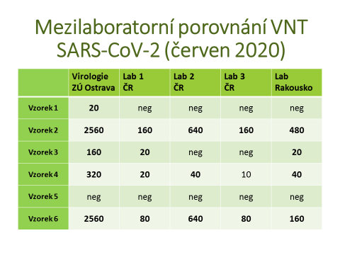
Vyšetření VNT:
Funkční test na buněčné kultuře infikované virem prokazující přítomnost virus neutralizačních protilátek
Zpočátku „norma“ ≥ 360, následně ≥ 160, akceptováno i ≥ 80
V ČR 4 laboratoře s omezenou kapacitou:
  VZÚ Těchonín
  ZÚ Ostrava
  FN Hradec Králové
  AV České Budějovice
Rozdílné výsledky a interpretační obtíže

Slide 24
Výroba a použití RP v ČR
13.10. 2020 v.2 „DP pro použití RP v léčbě dospělých pac. s COVID-19“.
RP podat co nejdříve – optimálně do 3 dnů od vzniku klinických příznaků
vyšetřit protilátky anti-SARS-CoV-2 u pacienta
Příloha 1 - Doporučené sledované ukazatele klinického výsledku
Příloha 2 - Postupy a kritéria pro odběr RP, specifikace plazmy – titr VNT ≥ 160 (v nouzi ≥ 80)

Slide 26
Výroba a použití RP v ČR
2.3.2021 „Mezioborové stanovisko k podání RP u pacientů s COVID-19“.

Slide 27
Výroba a použití RP v ČR
2.3.2021 „Mezioborové stanovisko k podání RP u pacientů s COVID-19“.

Slide 28
C 2010 | FN Brno
C 2128 | Plasmafera České Budějovice
C 2026 | KN Pardubice
C 2012 | ÚVN Praha
C 2008 | FN Plzeň
C 2057 | Nemocnice Karviná-Ráj
C 2006 | FN Hradec Králové
C 2027 | Nemocnice Litomyšl
C 2041 | KN Liberec
C 2060 | Slezská nemocnice Opava
C 2040 | Nemocnice Chomutov
C 2007 | KN České Budějovice
C 2001 | FN Královské Vinohrady Praha
C 2011 | MN Ústí nad Labem
C 2062 | Nemocnice Šumperk
C 2002 | VFN Praha
C 2003 | Thomayerova nem. Praha
C 2009 | FN Ostrava
C 2045 | Baťova nemocnice Zlín
C 2059 | FN Olomouc
C 2051 | Nemocnice Uherské Hradiště
C 2037 | Nemocnice Klatovy
C 2119 | Nemocnice Sokolov
C 2088 | ÚHKT Praha
RP v ČR podána 7100 pacientům v 61 nemocnicích
= 5,4% hospitalizovaných pacientům
z celkového počtu 131000 hospitalizací (k 30.4.2021)

Slide 32
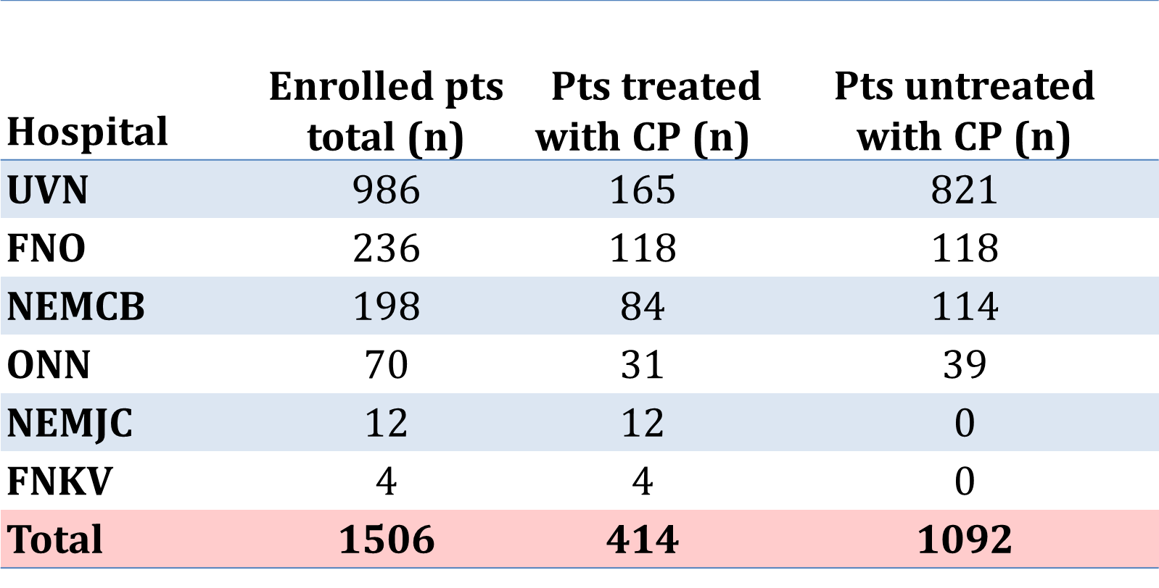
RESCOVID-19 - výsledky
Celkem zařazeno 1506 pacientů ze 6 nemocnic (4/2020 – 12/2021)
Populační charakteristiky: střední věk 70 let, 58,6 % žen, Ø BMI 29,6
67,7 % pacientů mělo alespoň jednu komorbiditu COVID-19 definovanou CDC.

Slide 33
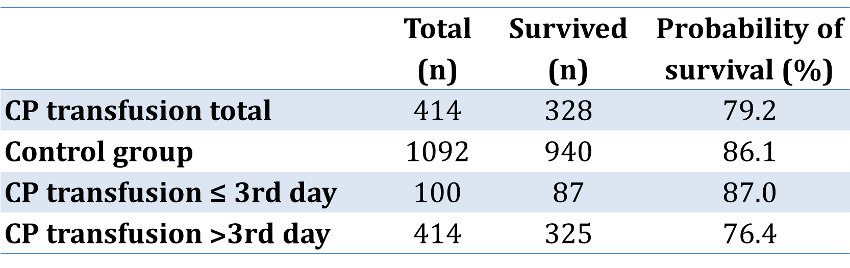
RESCOVID-19 - výsledky
Výsledky přežití – ve srovnání s kontrolní skupinou celkově bez efektu

Slide 34
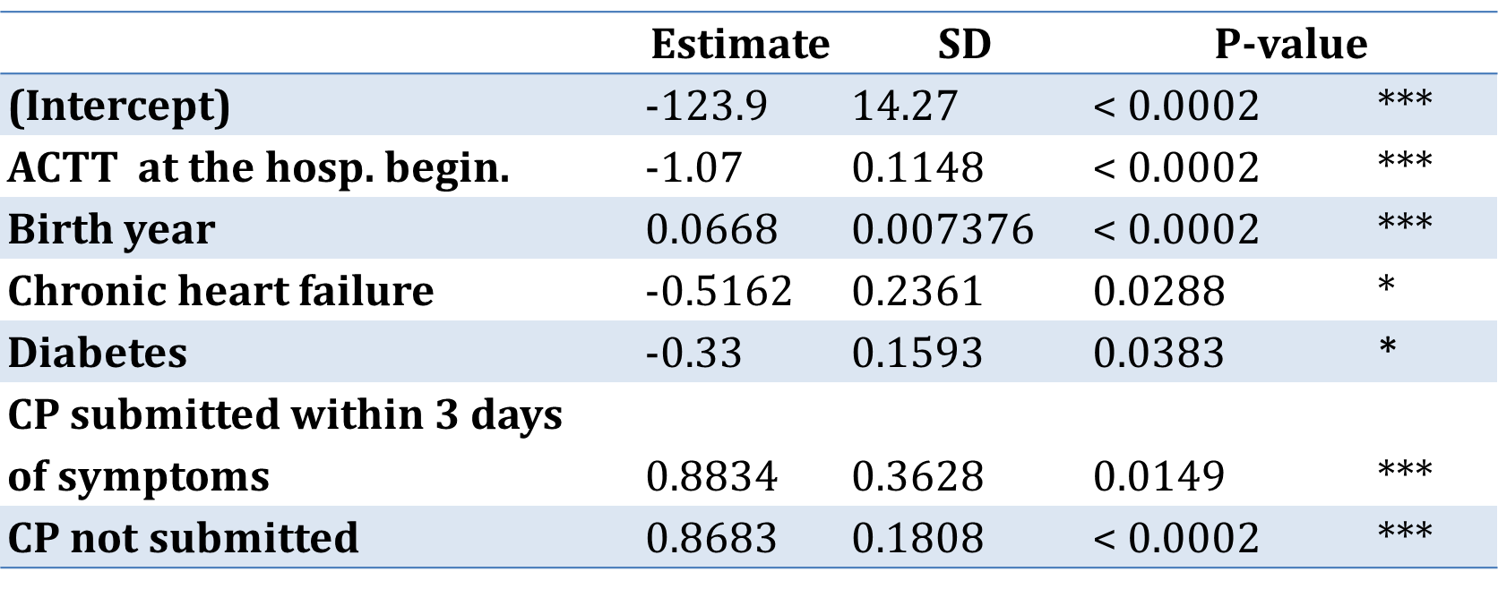
RESCOVID-19 - výsledky
Výsledky logistické regrese (přežití):
↑ přežití u pacientů, kteří dostali RP do 3 dnů od nástupu příznaků
↑ přežití u mladších pacientů
↓ přežití u pacientů s chron.srd.selháváním, horším ACTT a DM

Slide 35
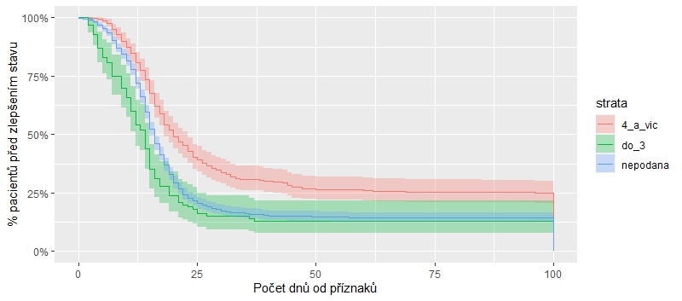
RESCOVID-19 - výsledky
Doba od počátku příznaků do zlepšení stavu oproti stavu při přijetí k hospitalizaci
Červená křivka ukazuje, že nejpomaleji se zotavují pacienti s podáním RP po 3. dnu.
Zelená křivka ukazuje, že nejrychleji se zotavují pacienti s podáním RP do 3. dne. Efekt je nejsilnější v prvních 14. dnech nemoci. Naopak celkový vliv na přežití tak silný není.

Slide 36
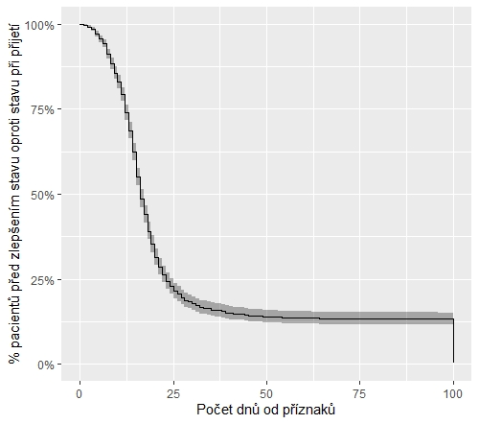
RESCOVID-19 - výsledky
Vliv jednotlivých parametrů na zotavení jsme vyšetřovali pomocí Coxovy regrese (viz tab.)
Hodnoty ve sloupci coef vyjadřují vliv rostoucí hodnoty dané proměnné.
Čím vyšší ACTT při přijetí k hospitalizaci, tím delší bude doba do zlepšení stavu.
Čím vyšší je rok narození, tím kratší bude doba do zlepšení stavu
Podání CP do 3. dne na zotavení má větší vliv, než její nepodání (srovnání s dobou při podání CP po 3. dnu).
Výskyt srdečního selhávání má signifikantní vliv na prodloužení doby zotavení.
Graf napravo ukazuje Coxův odhad křivky procenta pacientů
před zlepšením stavu v závislosti na době trvání příznaků.
 | coef | exp(coef) | se(coef) | z | Pr(>|z|)
ACTT při přijetí | -0.29435 | 0.745013 | 0.031084 | -9.47 | <2E-10 | ***
CP do 3. dne | 0.67211 | 1.958365 | 0.117094 | 5.74 | 9.47E-09 | ***
CP nepodána | 0.409272 | 1.505722 | 0.064655 | 6.33 | 2.45E-10 | ***
rok narození | 0.019279 | 1.019466 | 0.001768 | 10.906 | <2E-10 | ***
Srdeční selhávání | -0.23607 | 0.789722 | 0.095603 | -2.469 | 0.0135 | *

Slide 37
RESCOVID-19 - závěr
Celkově neprokázán obecný přínos léčby COVID-19 pomocí RP
  ve srovnání se standardní péčí byla ve skupině RP zaznamenána ještě vyšší úmrtnost. Tato skutečnost však vyžaduje další analýzu, zejména v prvních měsících byly CP podávány převážně u těžkých případů.
  ALE:
Včasné podání RP (do 3.dne) => vyšší šance na přežití
Včasné podání RP (do 3.dne) => rychlejší zotavení
Data studie se stále vyhodnocují, včetně rozdílů mezi jednotlivými centry

Slide 38


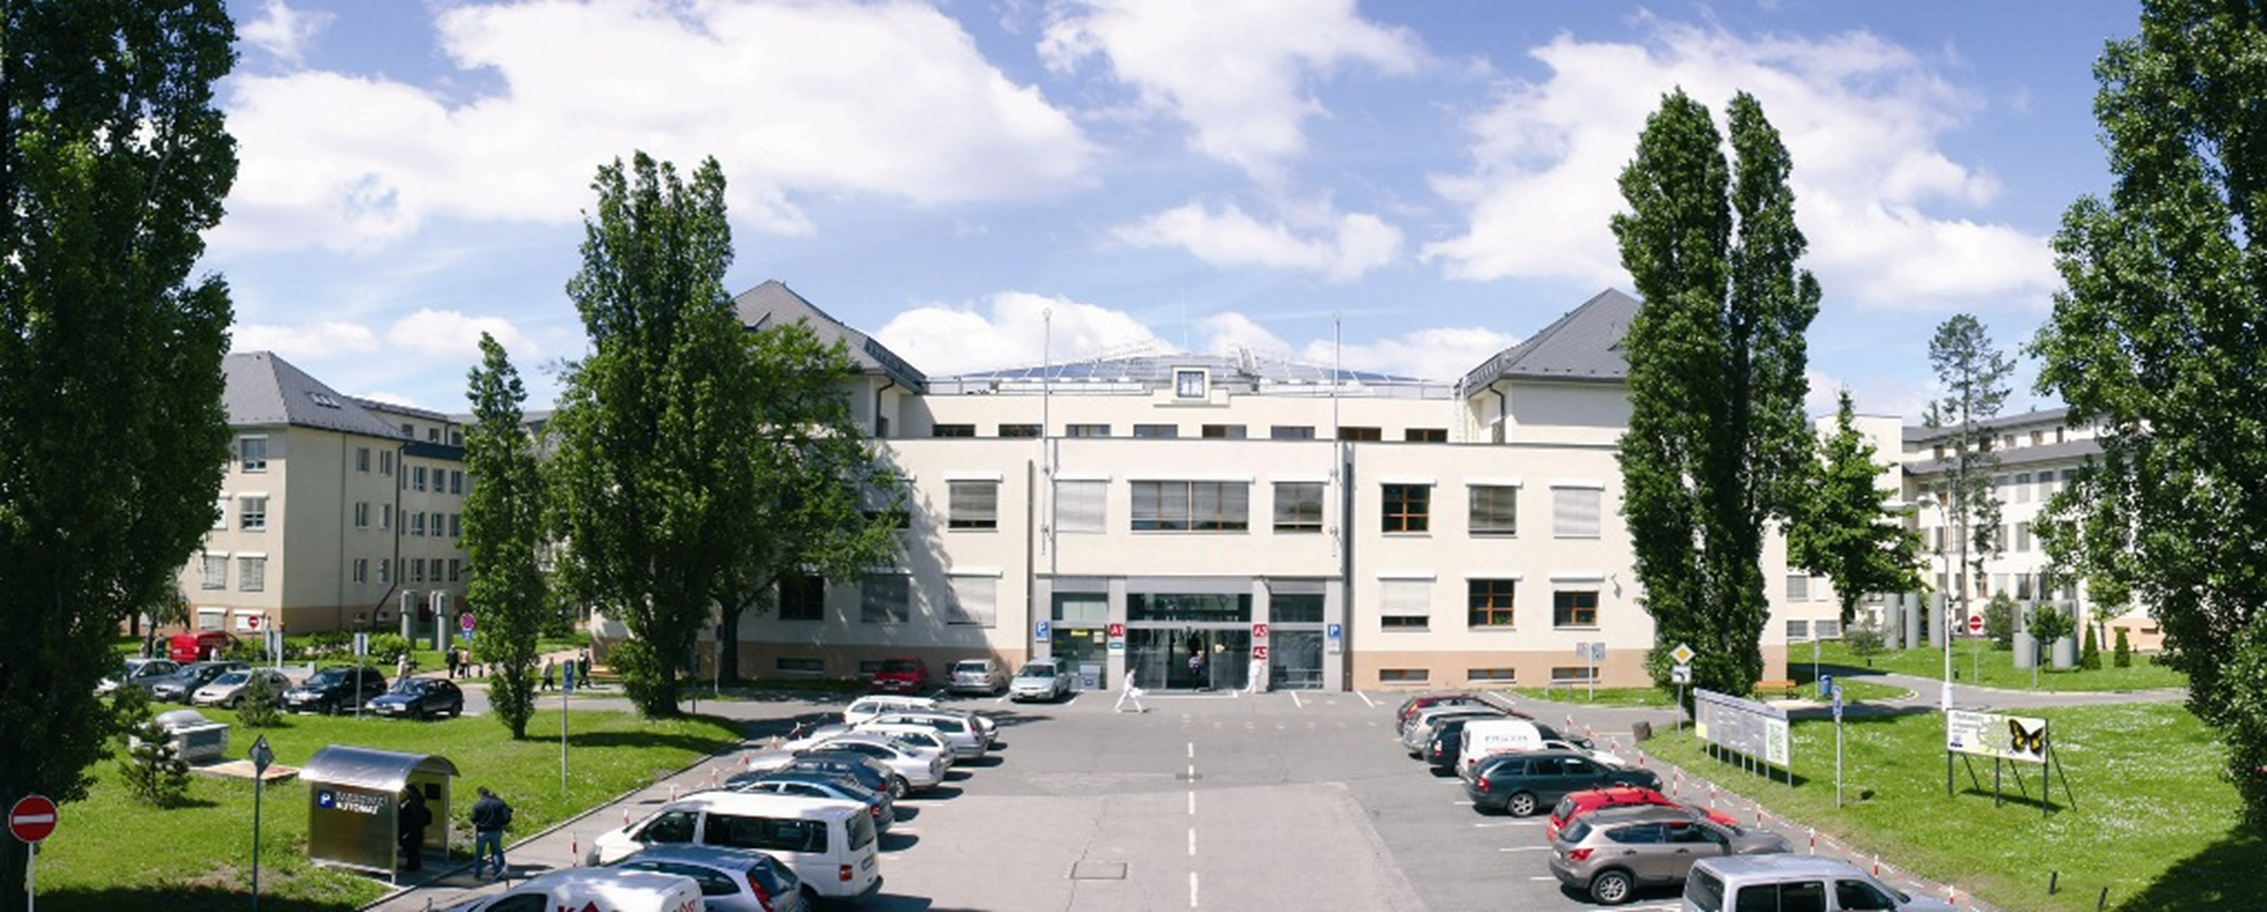
Děkuji za pozornost !
milos.bohonek@uvn.cz

